Slide 1
Математический тренажер как средство повышения мотивации на уроках математики
Notes:
Оригинальные шаблоны для презентаций: https://presentation-creation.ru/powerpoint-templates.html
Бесплатно и без регистрации.

Slide 2
Эпиграф
«Если ты идешь на урок, то идти нужно вместе со своими учениками на урок, а не со своим любимым уроком к ученикам»
Л.Н. Толстой писал : «Если ученик в школе не научился сам ничего творить, то и в жизни он всегда будет только подражать...»
“Личность – звено между мотивацией и ее реализацией” (З. Фрейд)

Slide 3
Заголовок слайда
1
В чем сущность потребности в знаниях?
2
Как она возникает?
Как она развивается?
3
Какие педагогические средства
можно использовать для формирования
у учащихся мотивации к получению знаний?
4
5

Slide 4
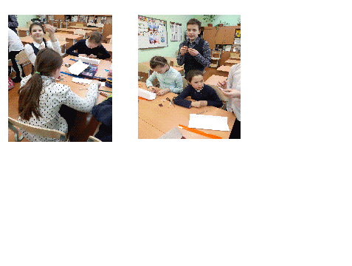
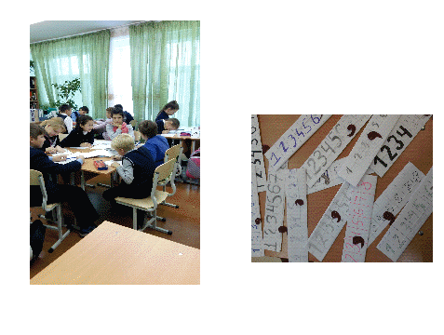

Slide 10
Три кита учебной мотивации - это ощущение самостоятельности процесса поиска знаний + ощущение свободы выбора + ощущение успешности (компетентности).

